Slide 1
الأَهداف
أَنْ يَقْرَأَ الطَّالِبُ النَّصَّ قِرَاءَةً مُتَمَعِّنَةً.
أَنْ يَتَعَرَّفَ الطَّالِبُ مَعَاني المُفْرَدَاتِ وَالتَّراكَيبِ الجَديدةِ.
أَنْ يُجِيبَ الطَّالِبُ عَنْ أَسْئِلَةِ المُعْجَمِ وَالدَّلالَةِ.
أَنْ يُجِيبَ الطَّالِبُ عَنْ أَسْئِلَةِ الاسْتيعابِ القِرائِيّ.

Slide 2

اختِراعُ (الْمَيْكروويف)

Slide 3
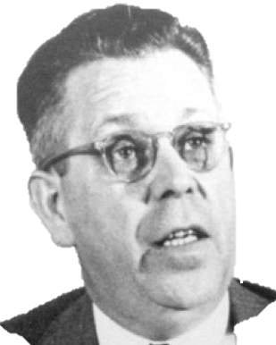
عِندَما كانَ المُهَندِسُ (بيرْس سبِنْسَر) مُنْهَمِكًا في صِناعَةِ أَحَدِ
أَجهِزَةِ (الرّادارِ) عامَ 1946م، مدَّ يدَهُ إلى جَيبِهِ باحِثًا عَنْ شَيءٍ يأْكُلُهُ،
فَفوجِئَ بِأَنَّ قِطْعَةَ الشّوكولاتةِ الَّتي يَحْتَفِظُ بِها قَدِ انصَهَرَتْ، مَعَ أَنَّ
الْغُرفَةَ كانَتْ بارِدَةً؛ فَأَثارَت قِطْعَةُ الشّوكولاتةِ الْمُنْصَهِرَةُ تفكيرَهُ، ثُمَّ
أَحضَرَ كيسًا مِنَ الذُّرَةِ، وَأَمسكَ بِهِ بِجِوارِ صِمامٍ إِلِكْترونيٍّ يُشَغِّلُ
جِهازَ الرّادار، وَفي دقائِقَ أَخَذَتْ حَبَّاتُ الذُّرَةِ تَنْفَجِرُ وتتناثَرُ.
اكتَشَفَ (سبِنسَر) أَنَّ موجاتِ (الرّاديو) القَصيرَةَ أَو ما يُسَمّى (بالْمَيْكروويف) هِيَ السَّبَبُ؛ فَعَرَضَ تَجْرِبَتَهُ عَلى المَسؤولينَ الَّذينَ وافَقوا عَلى إنتاجِ أَجْهِزَةِ طَهْيٍ تَعْمَلُ بِهذا الجِهازِ.

Slide 4
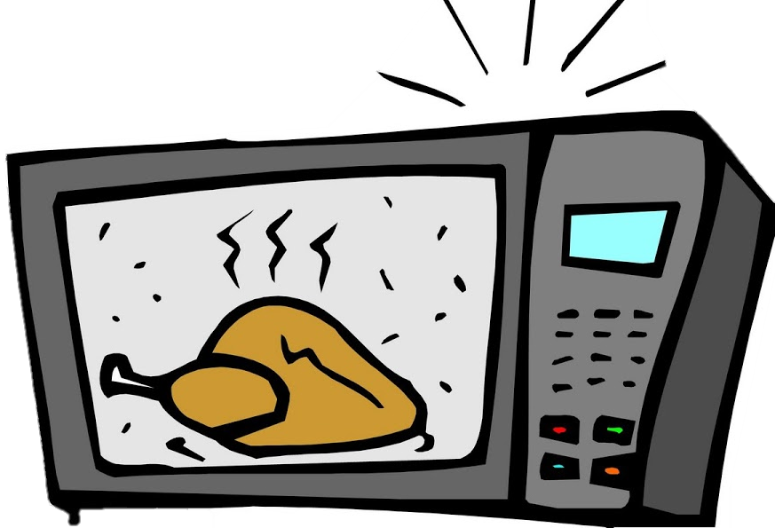
ظَهَرَ أَوَّلُ فُرْنٍ (بالمَيكروويف) في الأَسواقِ في عامِ
1953م، وَكانَ وَزْنُهُ كَبيرًا، وَحجْمُهُ بِحَجمِ الثَّلاجَةِ،
كَما كانَ ثَمَنُهُ باهِظًا؛ وَلذلكَ اقتُصِرَ استعمالُهُ آنَذاكَ
على الفَنادِقِ والمَطاعِمِ وَالقِطاراتِ.
ثُمَّ طَرَأَتْ على تَصْنيعِ هذا الْفُرنِ تَحسيناتٌ كَثيرَةٌ، فَصَغُرَ حَجْمُهُ، وَأَصبَحَ ثَمَنُهُ مُناسِبًا، وَأَصبَحَ العَديدُ مِنَ البُيوتِ الْيَومَ يَمتَلِكُ فُرْنَ (الْمَيكروويف)، وَصارَتِ الوَجَباتُ السَّريعَةُ تَعْتَمدُ عليْهِ، وَفَضْلُ ذلكَ كُلِّهِ يَعودُ إِلى نَباهَةِ (سبنسر)، وَقِطْعَةِ الشُّوكولاتةِ الَّتي انصَهَرَتْ في جَيبِهِ.

Slide 5
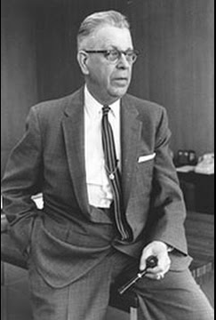
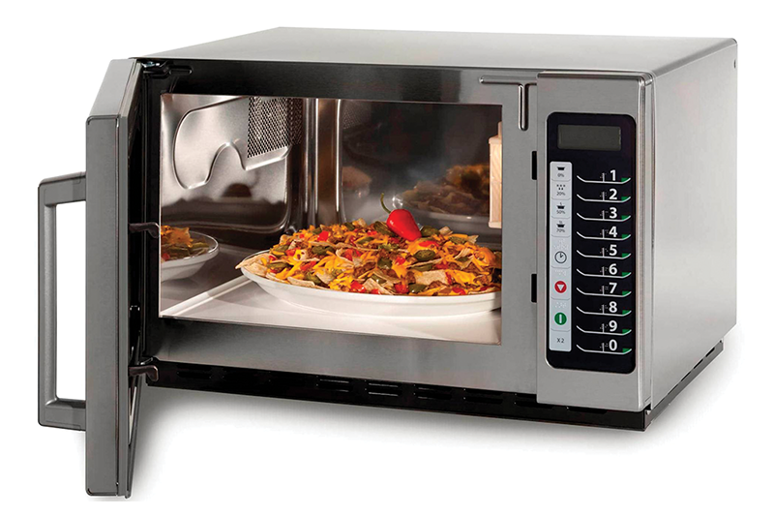
المُعْجَمُ وَالدَّلالَةُ
مُنْهَمِكٌ: مُنشغلٌ.
الصِّمامُ: سَدّادٌ يَنْفَتِحُ عِنْدَما يَزيدُ الضَّغْطُ على الْحَدِّ الْمَرْسومِ
تتناثَرُ: تتفرّقُ.
ثَمَنٌ باهِظٌ: غالي الثّمن.
اقتصرَ: اكتُفِيَ.
طَرأ: حَدَثَ بِسرعةٍ.
نَباهةٌ: فِطنةٌ وذكاءٌ.

Slide 6
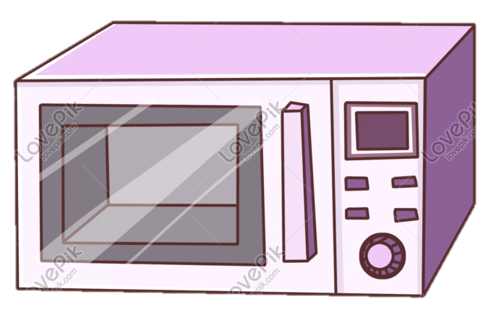
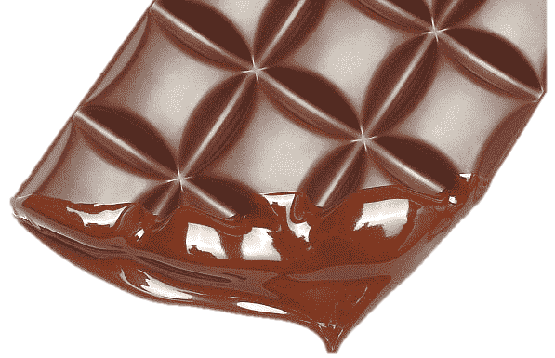
المُعْجَمُ وَالدَّلالَةُ
المُنْصَهِرةُ: الذّائبةُ
طهيٌ: طبخٌ
آنذاك: في ذلك الوقتِ
العديدُ: الكثيرُ

Slide 7

المُعْجَمُ وَالدَّلالَةُ
هاتِ ضِدَّ كُلِّ كَلِمَةٍ مِنَ الْكَلِماتِ الْآتِيَةِ مِنَ النَّصِّ:
تجَمَّدَتْ:
تَتَجَمَّعُ:
رَفَضوا:
رَخيصٌ:

Slide 8
المُعْجَمُ وَالدَّلالَةُ
هاتِ ضِدَّ كُلِّ كَلِمَةٍ مِنَ الْكَلِماتِ الْآتِيَةِ مِنَ النَّصِّ:
تجَمَّدَتْ: انصَهَرَت.
تَتَجَمَّعُ: تَتَناثَرُ.
رَفَضوا: وافَقوا.
رَخيصٌ: باهِظٌ.

Slide 9

المُعْجَمُ وَالدَّلالَةُ
وَظِّفِ الْكَلِماتِ الْآتِيَةَ في جُمَلٍ مُفيدَةٍ مِنْ إِنْشائِكَ:
باهِظ، أَثارَتْ، طَهْي، تَعْتَمِدُ.

Slide 10
المُعْجَمُ وَالدَّلالَةُ
وَظِّفِ الْكَلِماتِ الْآتِيَةَ في جُمَلٍ مُفيدَةٍ مِنْ إِنْشائِكَ:
باهِظ: كانَ الميكروويف باهظَ الثَّمنِ.
أَثارَتْ: أَثارتْ حبَّةُ التُّفاحِ الّتي سقطَتْ على الأرضِ تفكيرَ العالِم نيوتن.
طَهْي: تحبُّ أُمي طَهْيَ الطَّعامِ الشّهي لنا.
تَعْتَمِدُ: تعْتمدُ الزِّراعةُ على مياهِ الأمطارِ.

Slide 11
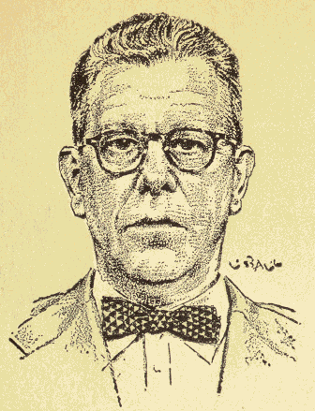
الفَهْمُ والاستيعابُ
بِمَ كانَ (سبِنْسَر) مُنْهَمِكًا قَبْلَ أَنْ يَخْتَرِعَ
(المَيْكروويف)؟

Slide 12
الفَهْمُ والاستيعابُ
بِمَ كانَ (سبِنْسَر) مُنْهَمِكًا قَبْلَ أَنْ يَخْتَرِعَ
(المَيْكروويف)؟
كانَ الْمُهَنْدِسُ (بيرْس سبِنْسَر) مُنْهَمِكًا في
صِناعَةِ أَحَدِ أَجْهِزَةِ (الرّادارِ).

Slide 13
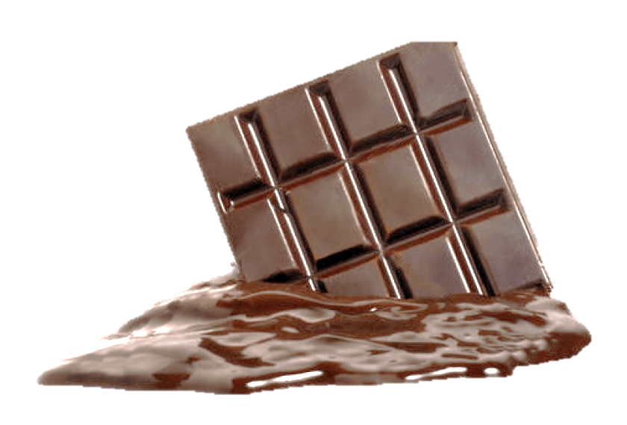
الفَهْمُ والاستيعابُ
ماذا فَعَلَ عِنْدَما وَجَدَ قِطْعَةَ الشّوكولاتَةِ منصَهرَةً؟

Slide 14
الفَهْمُ والاستيعابُ
ماذا فَعَلَ عِنْدَما وَجَدَ قِطْعَةَ الشّوكولاتَةِ منصَهرَةً؟
أَحْضَرَ كيسًا مِنَ الذُّرَةِ، وَأَمْسَكَ بِهِ بِجِوارِ
صِمامٍ إِلِكْتُرونِيٍّ يُشَغِّلُ جِهازَ (الرّادارِ)،
وَفي دَقائِقَ أَخَذَتْ حَبَّاتُ الذُّرَةِ تَنْفَجِرُ وَتَتَناثَرُ.

Slide 15
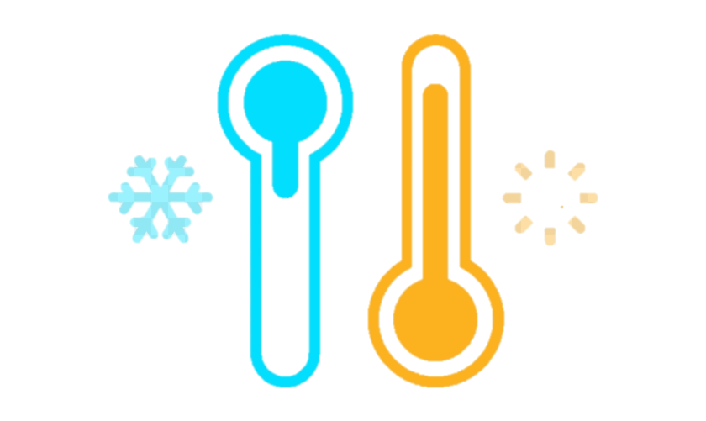
الفَهْمُ والاستيعابُ
لِماذا انصَهَرَت قِطْعَةُ الشّوكولاتَةِ في جَيْبِهِ مَعَ أَنَّ الْغُرْفَةَ كانَتْ بارِدَةً؟

Slide 16
الفَهْمُ والاستيعابُ
لِماذا انصَهَرَت قِطْعَةُ الشّوكولاتَةِ في جَيْبِهِ مَعَ أَنَّ الْغُرْفَةَ كانَتْ بارِدَةً؟
انصَهَرَت قِطْعَةُ الشّوكولاتَةِ في جَيْبِهِ مَعَ أَنَّ الْغُرْفَةَ كانَتْ بارِدَةً بِسَبَبِ مَوْجاتِ الرّادْيو الْقَصيرَةَ أَوْ ما يُسَمّى (بِالْـمَيْكروويف).

Slide 17


الفَهْمُ والاستيعابُ
لِماذا اقْتُصِرَ اسْتِعْمالُ الْـمَيْكروويف في بِدايَةِ
اخْتِراعِهِ عَلى الْفَنادِقِ وَالْمَطاعِمِ؟

Slide 18
الفَهْمُ والاستيعابُ
لِماذا اقْتُصِرَ اسْتِعْمالُ الْـمَيْكروويف في بِدايَةِ اخْتِراعِهِ عَلى الْفَنادِقِ وَالْمَطاعِمِ؟
لِأَنَّ وَزْنَهُ كَبيرٌ، وَحَجْمَهُ بِحَجْمِ الثَّلّاجَةِ، كَما كانَ ثَمَنُهُ باهِظًا.

Slide 19

الفَهْمُ والاستيعابُ
ماذا أَفادَ النّاسُ مِنَ اخْتِراعِ المَيْكروويف؟

Slide 20
الفَهْمُ والاستيعابُ
ماذا أَفادَ النّاسُ مِنَ اخْتِراعِ المَيْكروويف؟
أَفادَ النّاسُ مِنَ اخْتِراعِ المَيْكروويف فَأَصْبَحَتِ الْوَجْباتُ السَّريعَةُ تَعْتَمِدُ عَلَيْهِ.

Slide 21

الفَهْمُ والاستيعابُ
6. قارِنْ بَيْنَ (الْـمَيْكروويف) مِنْ بِدايَةِ اخْتِراعِهِ حَتّى الْآنَ كَما وَرَدَ في النَّصِّ.

Slide 22
الفَهْمُ والاستيعابُ
6. قارِنْ بَيْنَ (الْـمَيْكروويف) مِنْ بِدايَةِ اخْتِراعِهِ حَتّى الْآنَ كَما وَرَدَ في النَّصِّ.
بِدايَةُ اِخْتِراعِهِ | الآنَ
كَبيرُ الحَجْمِ، وَحَجْمُهُ بِحَجْمِ الثَّلّاجَةِ | صَغُرَ حَجْمُهُ
ثَمَنُهُ باهِظٌ | أَصبَحَ ثَمَنُهُ مُناسِبًا
اقْتُصِرَ اسْتِعْمالُهُ عَلى الْفَنادِقِ وَالْمَطاعِمِ وَالْقِطاراتِ | أَصْبَحَ الْعَديدُ مِنَ الْبُيوتِ الْيومَ يَمْتَلِكُ فرْنَ (الميكروويف)

Slide 23
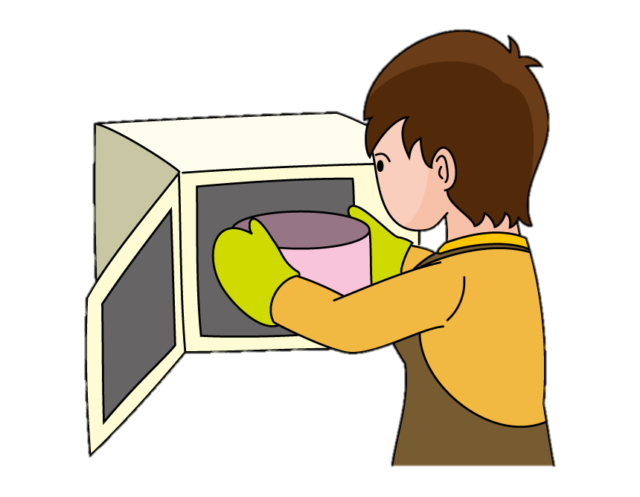
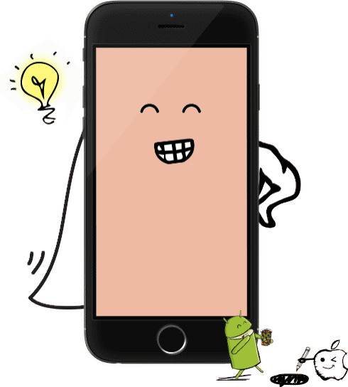
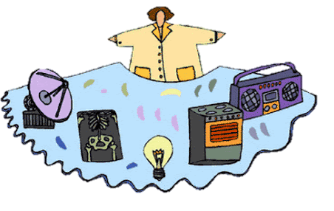
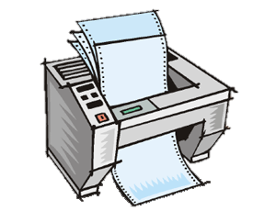
الفَهْمُ والاستيعابُ
7. ما أَهمِّيَّةُ الاختراعاتِ الْحَديثَةِ في حَياتنا؟

Slide 24
الفَهْمُ والاستيعابُ
7. ما أَهمِّيَّةُ الاختراعاتِ الْحَديثَةِ في حَياتنا؟
تَوفيرُ الوقتِ والجُهدِ، تُساعدُ على
إنجازِ الأَعمَالِ بشكلٍ أَفضَل.

Slide 25
الفَهْمُ والاستيعابُ
8. اذكُرِ اختِراعًا تَحلُمُ بِأَنْ يَتَحقَّقَ في المُسْتَقبَلِ مُبَيِّنًا فائِدَتَهُ.
تُترَكُ الإِجابة للطَّالب.

